Slide 1

Педагогический совет
ФГОС
Первый опыт
МБОУ г.Иркутска СОШ №39

Slide 2
Повестка педагогического совета
1. Отчёт о реализации мероприятий плана-графика по введению ФГОС. Шестова Е.В.
2. Использование технологической карты урока в планировании по системе деятельностного метода Овчинникова В.Т.
3. Возможности использования мультимедийного оборудования для реализации задач ФГОС. Пичуева О.С.
4. Опыт организации внеурочной деятельности.
Организация исследовательской деятельности младших школьников Думнова Л.Л.

Slide 3




Новые федеральные государственные образовательные стандарты (ФГОС)
С 1 января 2011 года вступили в действие.

Slide 4
Принципиальные отличия стандартов второго поколения от стандартов
2004 год
3 компонента (федеральный, региональный, школьный)
изменения в предметном содержании (разгрузка на 20%, новые предметы, новые концепции предметов, новые элементы содержания);
заявлены, но не реализованы личностная ориентация, ключевые компетенции, деятельностный характер образования
НОВЫЕ СТАНДАРТЫ
только федеральный компонент
предметное содержание
перестает быть центральной
частью стандарта, носит
вариативный характер (дается три варианта планирования, педагог может создать свой, 4-й вариант),
усиление воспитательной функции образования (на внеурочную работу - 10ч. в каждом классе)
ориентация стандарта второго
поколения на результат образования

Slide 5
Введение федерального государственного
стандарта общего образования
- обязательное введение ФГОС
- введение ФГОС по мере готовности
- продолжение обучения по ФГОС, введенного по мере готовности
2010-11 уч.год
1
М
О
Н
И
Т
О
Р
И
Н
Г
И
О
Т
Ч
Е
Т
Н
О
С
Т
Ь
2011-12 уч.год
1
2
2012-13 уч.год
1
2
3
5
2013-14 уч.год
1
2
3
4
5
6
10
2014-15 уч.год
1
2
3
4
5
6
7
10
11
2015-16 уч.год
1
2
3
4
5
6
7
8
10
11
2016-17 уч.год
1
2
3
4
5
6
7
8
9
10
11
2017-18 уч.год
1
2
3
4
5
6
7
8
9
10
11
2018-19 уч.год
1
2
3
4
5
6
7
8
9
10
11
2019-20 уч.год
1
2
3
4
5
6
7
8
9
10
11
2020-21 уч.год
1
2
3
4
5
6
7
8
9
10
11
2021-22 уч.год
1
2
3
4
5
6
7
8
9
10
11
5

Slide 6
Требования ФГОС НОО
три группы требований:
к результатам освоения основной образовательной программы начального общего образования;
к структуре основной образовательной программы начального общего образования;
к условиям реализации основной образовательной программы начального общего образования.

Slide 7
2010 год
Подготовка к введению
Составляли анализ условий.
Писали Программу НОО.
Учителя писали рабочие программы по предметам.
Создали Совет по введению ФГОС и рабочие группы.
Ходили на обучающие семинары.
Провели городской семинар
«РЕАЛИЗАЦИЯ СИСТЕМНО-ДЕЯТЕЛЬСТНОГО
ПОДХОДА НА УРОКАХ»

Slide 8
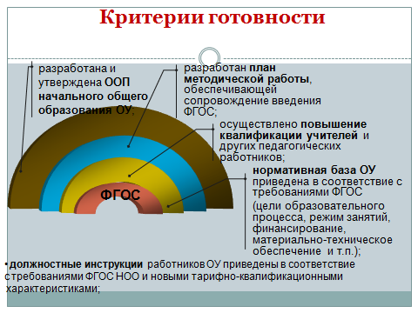
Критерии готовности ОУ к введению стандарта
определена оптимальная для реализации модель организации образовательного процесса, обеспечивающая организацию внеурочной деятельности обучающихся
разработан план методической работы, обеспечивающей сопровождение введения ФГОС;
осуществлено повышение квалификации учителей начальных классов (возможно поэтапно по мере введения ФГОС начального общего образования);
- обеспечены кадровые, финансовые, материально-технические и иные условия реализации основной образовательной программы начального общего образования в соответствии с требованиями ФГОС.
Notes:
8
8

Slide 9
Программа НОО
СОДЕРЖАНИЕ
I. Целевой раздел
1.1.Пояснительная записка
1.2.Планируемые результаты освоения обучающимися основной образовательной программы основного общего образования
1.3.Система оценки достижения планируемых результатов освоения основной образовательной программы начального общего образования
II. Содержательный раздел
2.1.Программа развития универсальных учебных действий на ступени начального общего образования
2.2.Программы отдельных учебных предметов, курсов
2.3.Программа духовно-нравственного развития, воспитания обучающихся
2.4.Программа формирования экологической культуры, здорового и безопасного образа жизни
2.5.Программа коррекционной работы
III. Организационный раздел
3.1.Учебный план начального общего образования
3.2.Система условий реализации основной образовательной программы в соответствии с требованиями Стандарта

Slide 10
Перечень нормативно – правовых документов школьного уровня
О переходе ОУ на обучение по ФГОС НОО;
О разработке образовательной программы на 2010 -2011 уч. год;
О создании рабочей группы по введению в ФГОС;
Положение о рабочей группе;
Об утверждении плана ОУ по повышению уровня профессионального мастерства педагогических работников;
О внесении изменений в должностные инструкции учителя начальных классов, заместителя директора по УВР, курирующего реализацию ФГОС НОО, психолога, педагога дополнительного образования;
О проведении внутришкольного контроля по реализации ФГОС НОО;
Об утверждении списка учебников, УМК и учебных пособий, используемых в образовательном процессе;
Об утверждении плана методической работы, обеспечивающего сопровождение введения ФГОС;
О создании модели организации образовательного процесса, обеспечивающаую организацию внеурочной деятельности обучающихся;

Slide 11
Сетевой график
Направление мероприятия | Мероприятия | Сроки
Создание организационно- Управленческих условий внедрения ФГОС НОО | Разработка и утверждение плана-графика мероприятий по реализации направлений ФГОС. | октябрь 2012г.
 | Разработка и утверждение положений - О внеурочной деятельности обучающихся; - О системе оценки, формах и порядке промежуточной аттестации обучающихся начальной ступени образования; - О портфолио обучающегося начальных классов. | август 2012г.
 | Разработка и реализация моделей взаимодействия школы и учреждений дополнительного образования детей, обеспечивающих организацию внеурочной деятельности | август 2012г.
 | Разработка плана научно-методической работы с ориентацией на проблемы введения ФГОС НОО | август 2012г.
 | Рассмотрение вопросов введения ФГОС НОО на МО учителей начальной школы. | октябрь май 2012-2013г.

Slide 12
Направление мероприятия | Мероприятия | Сроки
 | Проведение педагогического совета «ФГОС. Первый опыт» | ноябрь 2012г.
 | Разработка, экспертиза и утверждение рабочих программ по предметам, программ внеурочной деятельности. | август 2012г.
 | Разработка и утверждение учебного плана МБОУ г.Иркутска СОШ №39 на 2013-2014 уч.год | май 2013г.
 | Определение списка учебников и учебных пособий, используемых в образовательном процессе в соответствии с ФГОС НОО | май 2013г.
 | Организация индивидуального консультирования педагогов по вопросам психолого-педагогического сопровождения введения ФГОС. | октябрь май 2012-2013г.
 | Организация работы с одаренными детьми: участие в интеллектуальных конкурсах, олимпиадах различного уровня; различных соревнованиях и конкурсах. | октябрь май 2012-2013г.
 | Проведение круглого стола для учителей начальной школы по теме: «Как проектировать универсальные учебные действия в начальной школе». | март 2013г.

Slide 13
Направление мероприятия | Мероприятия | Сроки
Создание кадрового обеспечения внедрения ФГОС НОО | Анализ кадрового обеспечения введения ФГОС НОО. | октябрь 2012г.
 | Организация участия педагогов в муниципальных семинарах по реализации ФГОС НОО. | октябрь – апрель 2012-2013г.
Создание материально-технического обеспечения внедрения ФГОС НОО | Обеспечение оснащённости школы в соответствии с требованиями ФГОС НОО к оснащённости учебного процесса и оборудованию учебных помещений. | август-май 2012-2013г.
 | Обеспечение соответствия материально-технической базы школы действующим санитарным и противопожарным нормам, нормам охраны труда работников образовательного учреждения. | март – август 2012г.
 | Комплектование библиотеки печатными и электронными образовательными ресурсами по всем учебным предметам. | июнь– август 2012г.
 | Обеспечение доступа педагогов к электронным образовательным ресурсам, размещённым в федеральных и региональных базах данных, в сети Интернет. | октябрь – май

Slide 14
Выбор УМК
Мы решили оставить 1 систему подготовки детей в начальной школе «Перспектива».
По технологии деятельностного метода накоплен богатый опыт, который был представлен педагогами школы на методических мероприятиях разного уровня.
Учителями накоплен опыт и материал для работы. Считаем, вне зависимости от системы, ученик должен получить знания, определяемые стандартом.

Slide 15
Тип урока
Урок первичного предъявления новых знаний
Урок формирования первоначальных предметных умений
Урок применения предметных умений
Урок обобщения и систематизации
Урок повторения
Контрольный урок
Коррекционный урок
Комбинированный урок
Учебная экскурсия
Урок решения практических, проектных задач

Slide 16
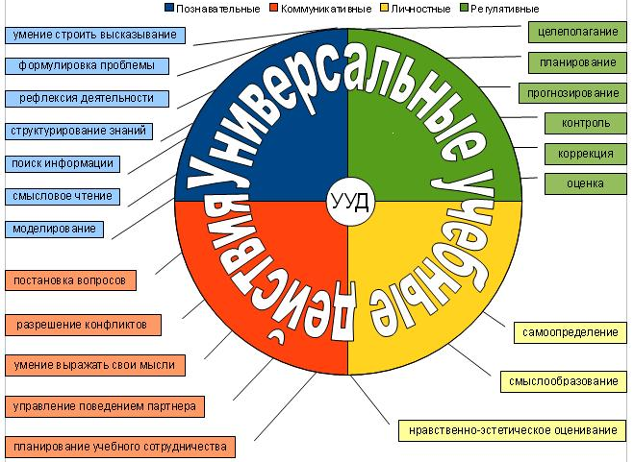

Slide 17
Планирование
Сроки | №№ уроков | Тема (раздел) | Планируемые результаты обучения |  | Возможные виды деятельности учащихся | Возможные формы контроля
 |  |  | Предметные умения | Универсаль ные учебные действия (УУД)

Slide 18
Профессионализм учителя
Проектирование учебного процесса
    тематическое планирование учебного процесса на основе проецирования итоговых результатов на данный этап учебного процесса,
    проектирование «учебных ситуаций»;
Организация работы обучающихся
    в группах и парах,
    в мобильных группах,
    индивидуальная поддержка детей,
    организация проектной деятельности;
Оценочная деятельность
ИКТ-компетентность

Slide 19
Модели внеурочной деятельности
1 уровень: набор кружков, секций, клубов, объединений по интересам
2 уровень: открытая зона поиска в процессе обновления содержания основного образования
3 уровень: тесное взаимодействие общеобразовательной школы и УДО
4 уровень: учебно-воспитательный комплекс (УВК)
5 уровень: Школа полного дня

Slide 20
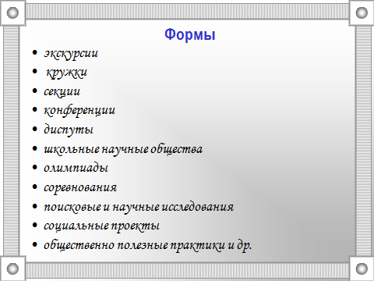
Формы внеурочной деятельности

Slide 21
План внеурочной деятельности 1-2 классов
МБОУ г.Иркутска СОШ № 39 на 2012-2013 учебный год
(Дополнение к учебному плану)
Направление внеурочной деятельности | Название программы внеурочной деятельности | Форма организации | Вид программы | Класс | Количестн/ч | Преподаватель | Учрежден ие
Духовно-нравственное | С «Сибирячком» по родному краю | факультатив | авторская | 1б | 1 | Генералова С.В. | СОШ № 39
 | «Игрушка прошлое и настоящее» | факультатив | авторская | 2д | 1 | Новикова Е.Р. | СОШ № 39
 | «Путешествие по стране Этикета» | факультатив | разработана сам-но | 1в 2е | 1 1 | Сычёва Л.Л. | СОШ № 39
Социальное | Уроки нравственности | факультатив | разработана сам-но | 1д | 1 | Фёдорова Е.А. | СОШ № 39
 | Азбука содержания животных | Факультатив | разработана сам-но | 1а | 1 | Сегедина А.Г. | СОШ № 39
 | Моя первая клумба | факультатив | разработана сам-но | 2б | 1 | Буйневич Т.Г. | СОШ № 39
Общеинтел- лектуальное | Юным умникам и умницам | факульта тив | авторская | 1а 1б 1г |  | Сегедина А.Г. Генералова С.В. Матафонова З.А. | СОШ № 39
 | Клуб «Юный исследователь» | клуб | авторская | 1д | 1 | Фёдорова Е.А. | СОШ № 39
 | Клуб «Я читатель» | клуб | разработана сам-но | 2ж | 1 | Литвинцева С.К. | СОШ № 39
 | Английский язык | факультатив | разработана сам-но | 2а, б м/г | 2 | Елизарова А.А. | СОШ № 39

Slide 22
Общекуль- турное | «Подарок своими руками» | кружок | программа ДО | 1 кл м/г |  | Гатина О.В. | ЦДТ
 |  |  | разработана сам-но | 2 кл м/г |  | Рассказчикова Г.С. | СОШ № 39
 | Студия современного танца | секция | программа ДО | 1а,б м/г 1 в,г,д м/г | 2 2 | Тесленко И.Б. | СОШ № 39
 | Изостудия | секция | программа ДО | 1кл м/г 2кл м/г | 2 2 | Ложкина Е.В. | СОШ № 39
 | Кружок «Оригами» | кружок | программа ДО | 1а,б м/г | 2 | Брянцева Е.М. | ЦДТ
 |  |  | разработана сам-но | 1г 2г | 1 1 | Матафонова З.А. Пичуева О.С. | СОШ № 39
 | Школьный театр «Петрушка» | кружок | разработана сам-но | 2е | 1 | Сычёва Л.Л. | СОШ № 39
 | Любительский театр | кружок | разработана сам-но | 2а 2в | 1 1 | Шпак Л.В. Думнова Л.Л. | СОШ № 39
Спортивно-оздорови тельное | Секция «Ушу» | секция | программа ДО | 2 кл. м/г | 2 | Воинова О.В. | СОШ № 39
 | Секция рукопашного боя | секция | программа ДО | 1 кл. м/г | 2 | Меркульев Д. Ю. | СОШ № 39
 | Игровая психотерапия | курс | разработана сам-но | 1 кл. 2 м/г 2 кл 1 м/г | 1 1 | Царёва Е.Г. | СОШ № 39
 | Разговор о правильном питании | факультатив | Программа КШП | 1г | 1 | Матафонова З.А. | СОШ № 39

Slide 23
Отношение учителей к введению ФГОС НОО
1 группа
Учителя, с недоверием относящиеся к изменениям в их профессиональной деятельности, ориентированные на предметные результаты образования, отторгающие те виды деятельности, где присутствуют субъект-субъектные отношения.

Slide 24
Отношение учителей к введению ФГОС НОО
2 группа
Учителя, в целом отличающиеся безразличным отношением к инновациям. Этим учителям свойственно стремление оправдать свою инертность дефицитом времени, большой загруженностью, связанной с выполнением профессиональных обязанностей.

Slide 25

Отношение учителей к введению ФГОС НОО
3 группа
Учителя, у которых имеются определенные образовательные потребности, стремление к саморазвитию, но в то же время сохраняется установка на имитационную деятельность, порою без учета реальной педагогической ситуации и своих личностных особенностей.

Slide 26
Отношение учителей к введению ФГОС НОО
4 группа
Учителя-исследователи, осваивающие ФГОС на основе личных убеждений, стремящиеся к глубокому осмыслению теоретических основ новых подходов к обучению и умеющие реализовать соответствующие принципы, методы, формы на практике; способные адаптировать учебный материал к реальным условиям школы, исходить из возрастных и индивидуальных особенностей детей, а также собственных интересов и возможностей.

Slide 27
Никогда не бывает больших дел без больших трудностей.
Вольтер
Спасибо за внимание!

